Slide 1
2. 머신러닝 프로젝트 처음부터 끝까지

Slide 2
House Price Data 예측
longitude | latitude | housing_median_age | total_rooms | total_bedrooms | population | households | median_income | median_house_value | ocean_proximity
-122.23 | 37.88 | 41 | 880 | 129 | 322 | 126 | 8.3252 | 452600 | NEAR BAY
-122.22 | 37.86 | 21 | 7099 | 1106 | 2401 | 1138 | 8.3014 | 358500 | NEAR BAY
-122.24 | 37.85 | 52 | 1467 | 190 | 496 | 177 | 7.2574 | 352100 | NEAR BAY
-122.25 | 37.85 | 52 | 1274 | 235 | 558 | 219 | 5.6431 | 341300 | NEAR BAY
-122.25 | 37.85 | 52 | 1627 | 280 | 565 | 259 | 3.8462 | 342200 | NEAR BAY
-122.25 | 37.85 | 52 | 919 | 213 | 413 | 193 | 4.0368 | 269700 | NEAR BAY
-122.25 | 37.84 | 52 | 2535 | 489 | 1094 | 514 | 3.6591 | 299200 | NEAR BAY
-122.25 | 37.84 | 52 | 3104 | 687 | 1157 | 647 | 3.12 | 241400 | NEAR BAY
-122.26 | 37.84 | 42 | 2555 | 665 | 1206 | 595 | 2.0804 | 226700 | NEAR BAY
-122.25 | 37.84 | 52 | 3549 | 707 | 1551 | 714 | 3.6912 | 261100 | NEAR BAY
-122.26 | 37.85 | 52 | 2202 | 434 | 910 | 402 | 3.2031 | 281500 | NEAR BAY
-122.26 | 37.85 | 52 | 3503 | 752 | 1504 | 734 | 3.2705 | 241800 | NEAR BAY
# of Features : 9
Label : Yes
# of data : 20640

Slide 3
1. 문제 파악
지도학습 / 비지도학습
분류(Classification) / 회귀(Regression)
배치학습 / 온라인학습

Slide 4
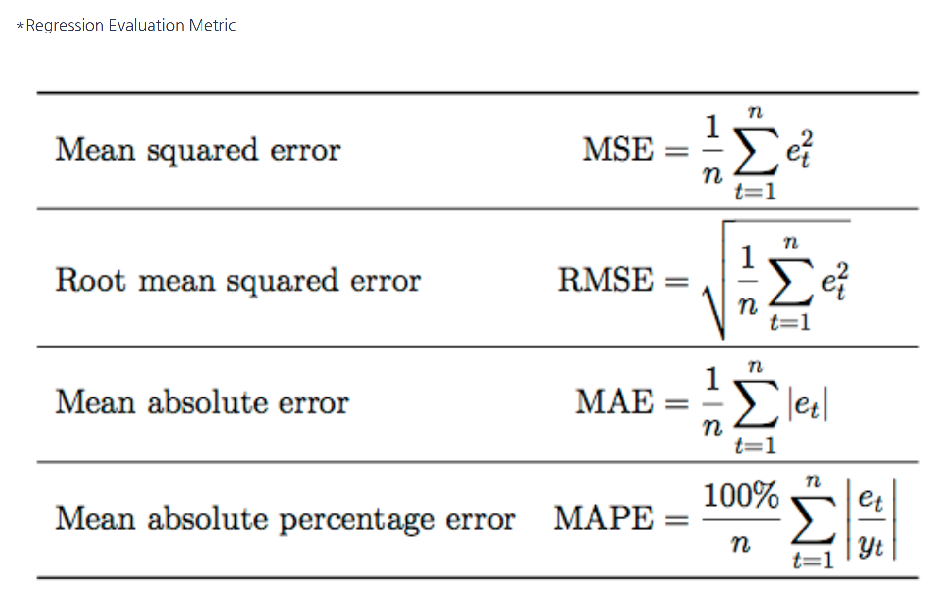
2. Metric 선택 -> Error function 선택
e_{t} = h(x_{t})-y_{t}
h : R⁹ -> R
n = 20640

Slide 5

2. Metric 선택(cont'd)
Lp norm
P가 클수록 이상치에 민감
If p->inf : Lp(x) = max(x)

Slide 6
3. Data analysis
import os
import pandas as pd, numpy as np, matplotlib.pyplot as plt, seaborn as sns
housing = pd.read_csv("datasets//housing//housing.csv")
housing.info()

Slide 7
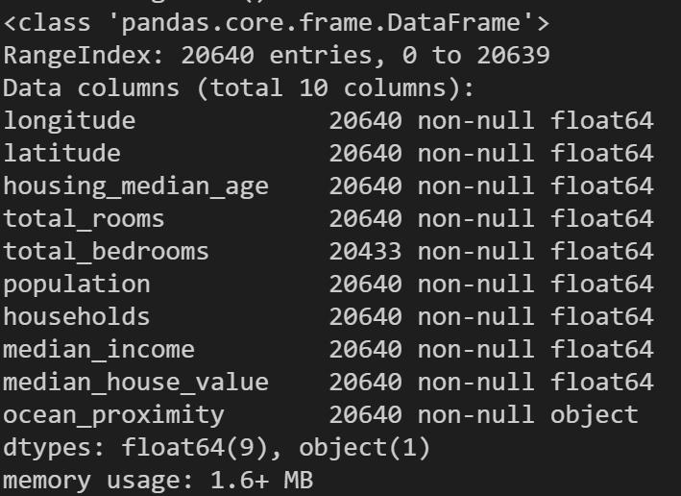
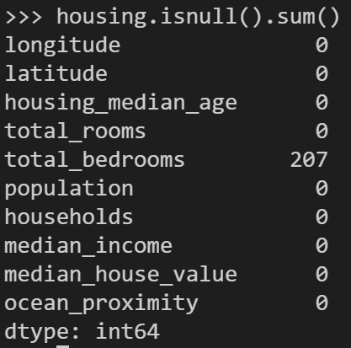
# of data : 20640 / # of features : 9 (1개 : label)
Null 항목의 개수 : total_bedrooms에서 207개
housing.isnull().sum()
Data의 type : 숫자형 9개 / object형 1개 -> maybe 범주형
housing.ocean_proximity.unique()
housing['ocean_proximity'].unique()

Slide 8
3. Data analysis
import os
import pandas as pd, numpy as np, matplotlib.pyplot as plt, seaborn as sns
housing = pd.read_csv("datasets//housing//housing.csv")
housing.info()
housing.head()
housing.head(10)

Slide 9
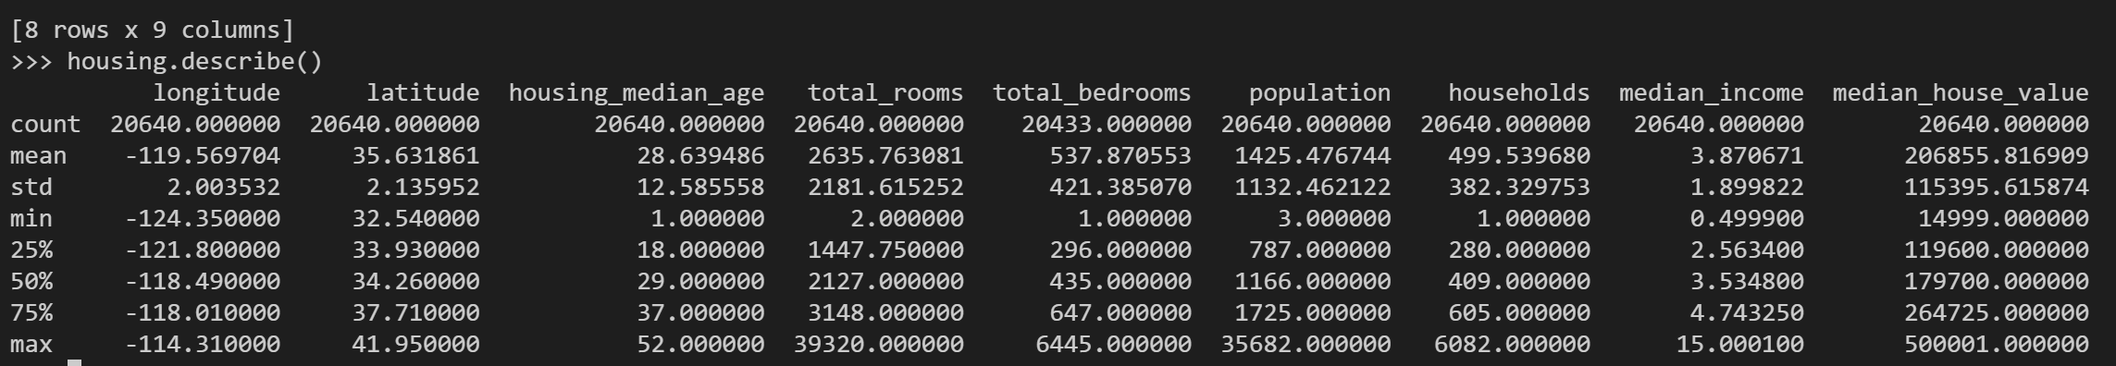
3. Data analysis – 숫자형 자료
housing.describe()
-> null 값이 제외된 통계요약(백분위수, mean, std)

Slide 10
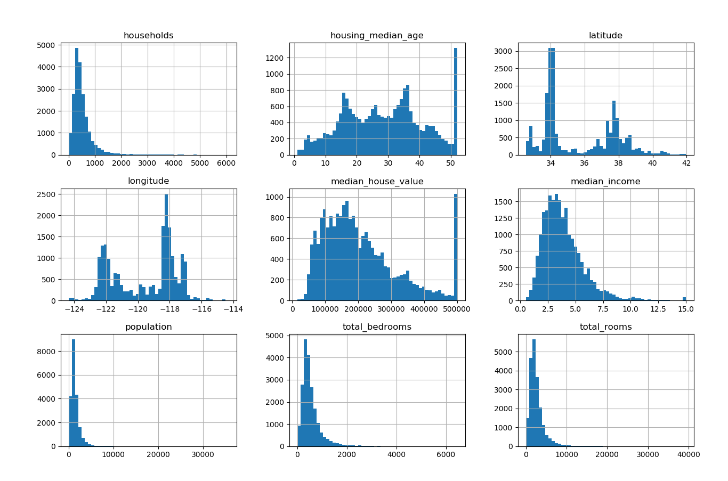
3. Data analysis – 숫자형 자료
housing.hist(bins = 50)
plt.show()
median income이 re-scaled되어 있음
housing_median_age / median_house_value가
Max값을 한정했음
-> 훈련 시 제거할 필요 있음

Slide 11
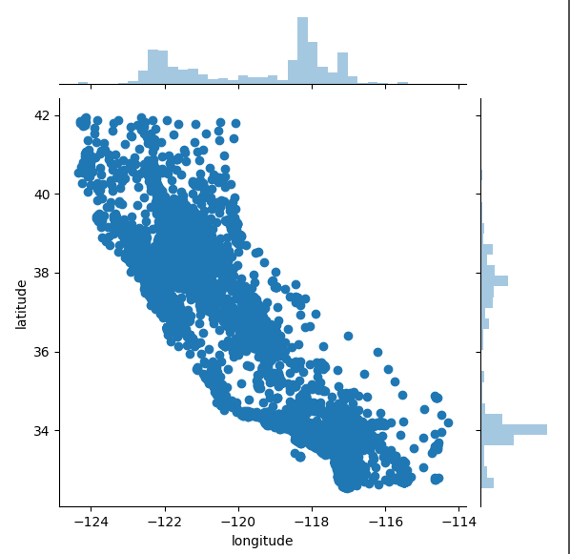
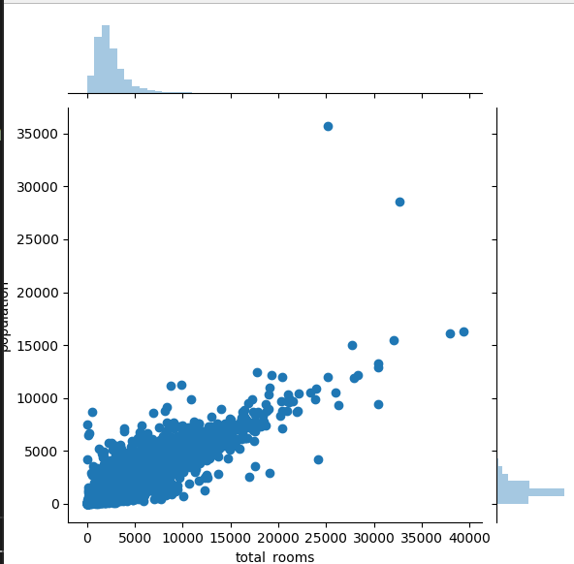
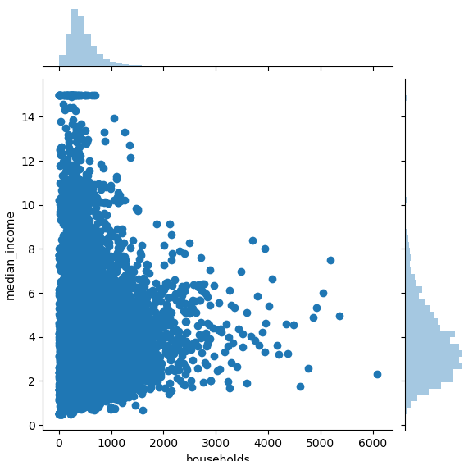
3. Data analysis – 숫자형 자료
sns.jointplot(housing.longitude, housing.latitude)
sns.jointplot(housing.total_rooms, housing.population)
sns.jointplot(housing.households, housing.median_income)

Slide 12
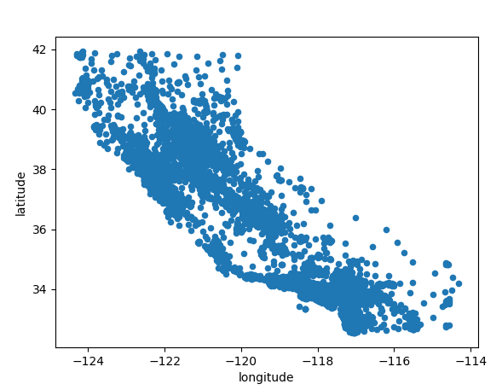
3. Data analysis – 숫자형 자료
housing.plot(kind = "scatter", x = "longitude", y = "latitude")

Slide 13
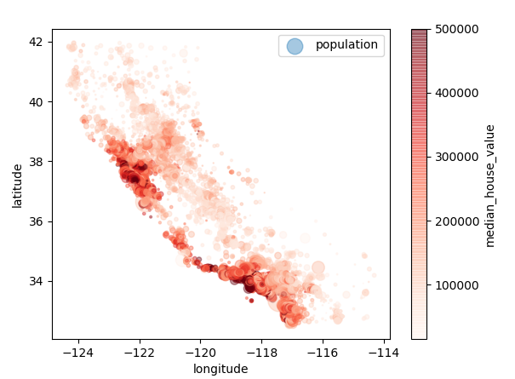
3. Data analysis – 숫자형 자료
housing.plot(kind = "scatter", x = "longitude", y = "latitude", alpha = 0.4, s = housing.population/100, label = "population", c = "median_house_value", cmap = "Reds", colorbar = True, sharex = False)
plt.legend()
해안가 집이 비싸다
But -> 북부는 해안가라도 안 비싸다
인구밀도 높은 지역이 비싸다
But -> 해안가 아니면 안 비싸다

Slide 14
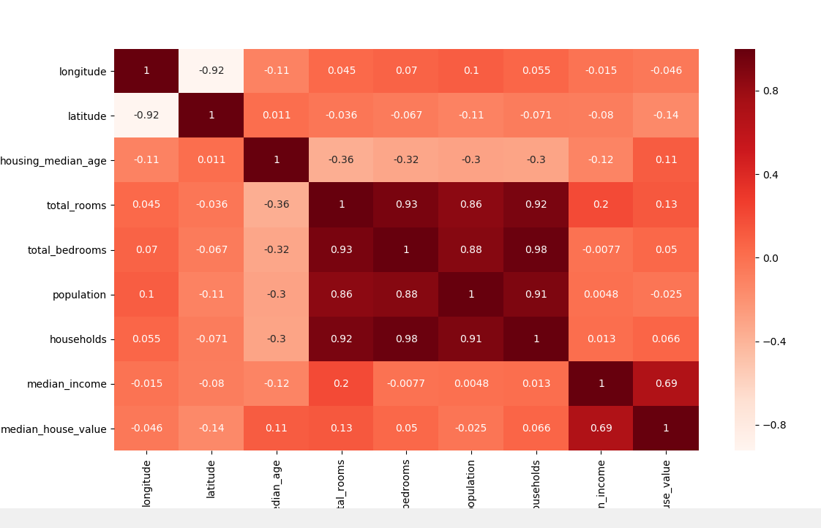
3. Data analysis – 숫자형 자료
corr = housing.corr() #수치형 자료 간의 correlation
sns.heatmap(corr, annot = True, cmap = 'Reds')
plt.show()

Slide 15
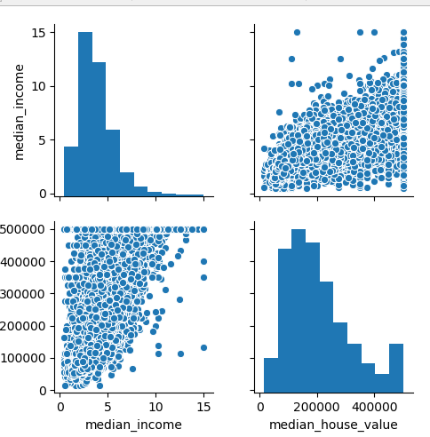
3. Data analysis – 숫자형 자료
corr = housing.corr() #수치형 자료 간의 correlation
highcorr = corr.index[abs(corr.median_house_value)>0.5]
sns.pairplot(housing[highcorr], kind = ＇scatter’)
#각 열의 조합에 대한 scatterplot, 대각선에는 hist
plt.show()

Slide 16
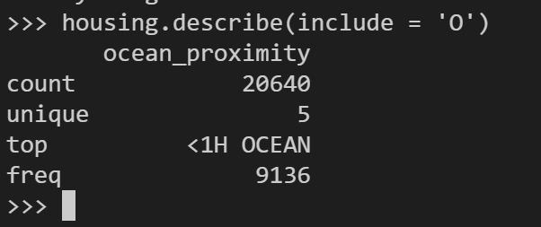
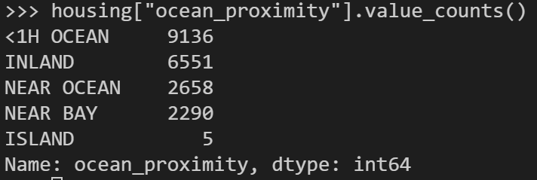
3. Data analysis – 범주형 자료
housing.describe(include = 'O’)
housing["ocean_proximity"].value_counts()

Slide 17
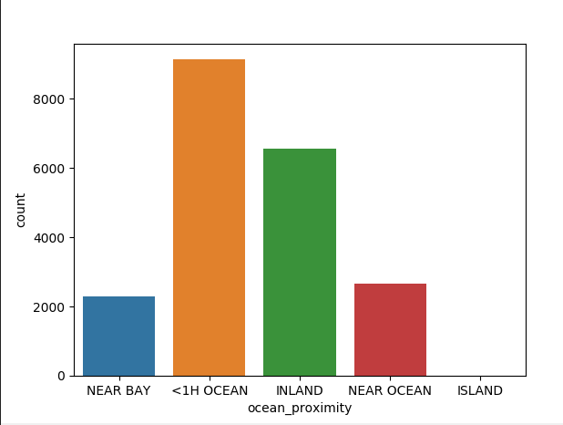
3. Data analysis – 범주형 자료
sns.countplot(x = 'ocean_proximity', data = housing)
plt.show()

Slide 18
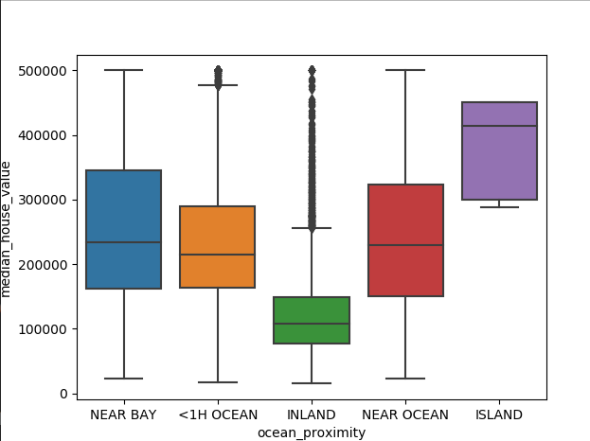
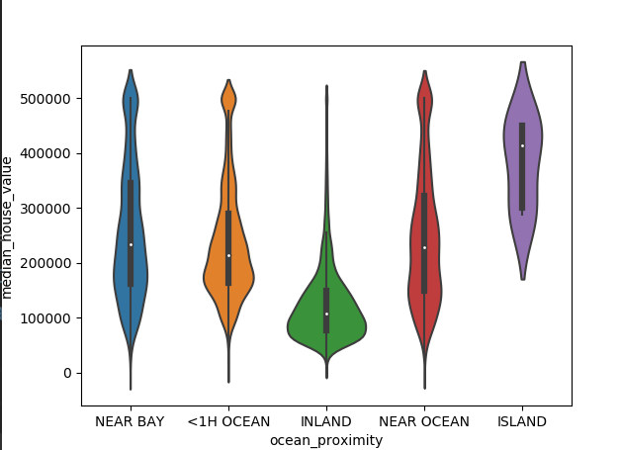
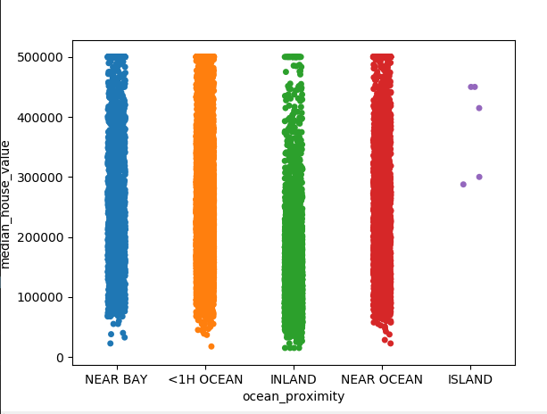
3. Data analysis – 복합형 자료
sns.boxplot(x = 'ocean_proximity', y = 'median_house_value', data = housing)
sns.violinplot(x = 'ocean_proximity', y = 'median_house_value', data = housing)
sns.stripplot(x = 'ocean_proximity', y = 'median_house_value', data = housing)
plt.show()

Slide 19
https://datascienceschool.net/view-notebook/4c2d5ff1caab4b21a708cc662137bc65/
3. Data analysis – 참고

Slide 20
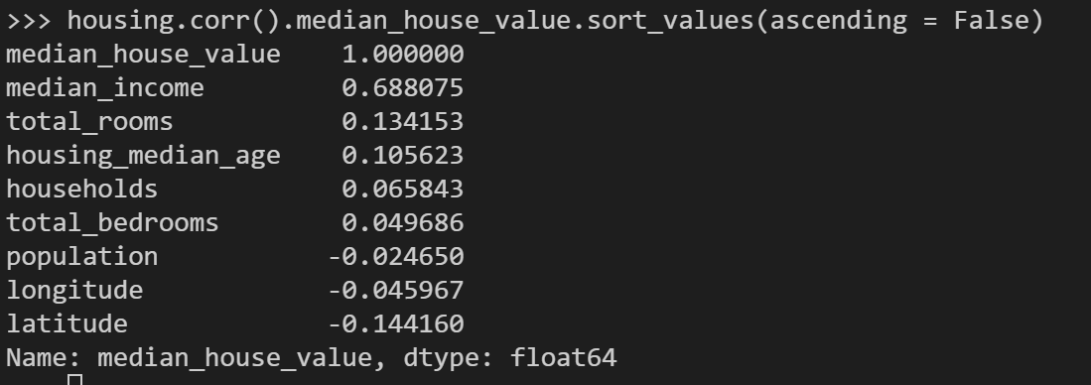
3. Data analysis – Feature의 가공
방 개수 -> 가구당 방 개수
침대 개수 -> 방당 침대 개수
인구 수 -> 가구당 인구 수
…..

Slide 21
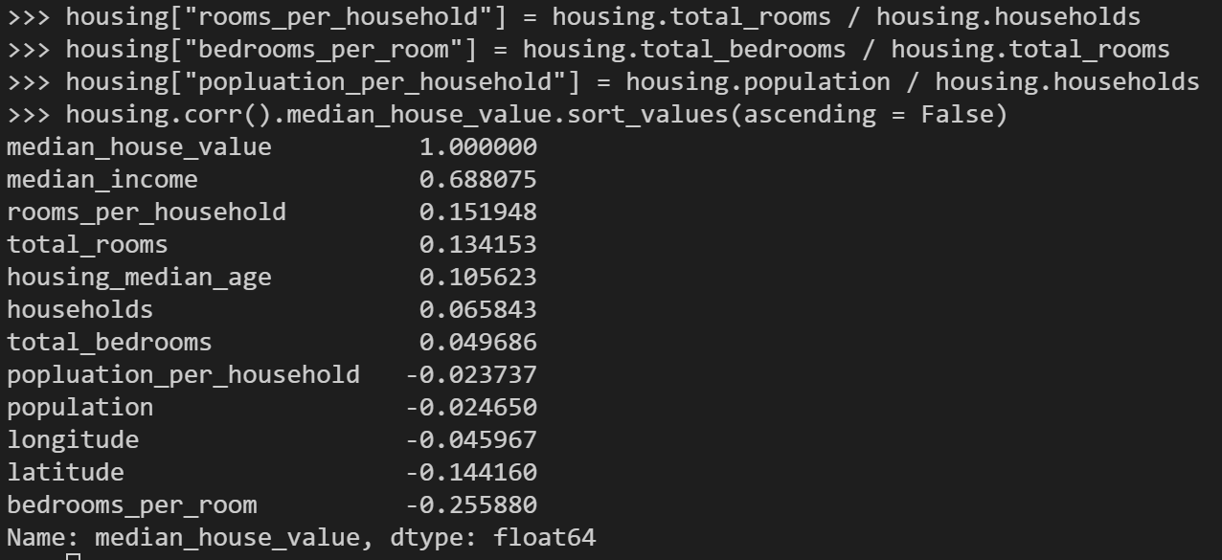
3. Data analysis – Feature의 가공

Slide 22
4. Train / Test data 분리
기계학습의 목적 : 접해보지 않은 ‘미지의 데이터’에 대한 예측
-> 의도적으로 Train / Test dataset을 분리
-> 오직 Train dataset으로만 학습
-> 오직 Test dataset으로만 검증
If) test dataset이 학습 데이터에 포함된다면? :::::::: Data Snooping

Slide 23
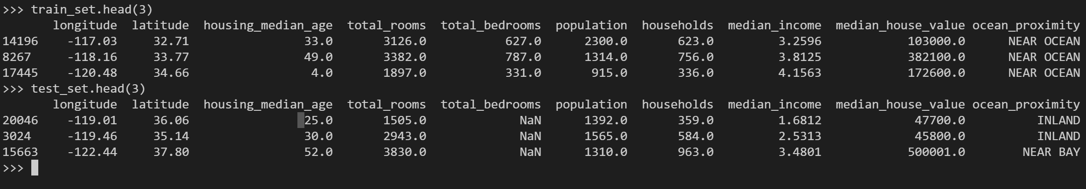
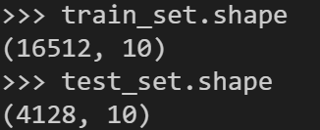
4. Train / Test data 분리
- 완전 무작위 샘플링
import sklearn
from sklearn.model_selection import train_test_split
train_set, test_set = train_test_split(housing, test_size = 0.2, random_state = 42)
train_set.head(3)
test_set.head(3)
train_set.shape
test_set.shape

Slide 24
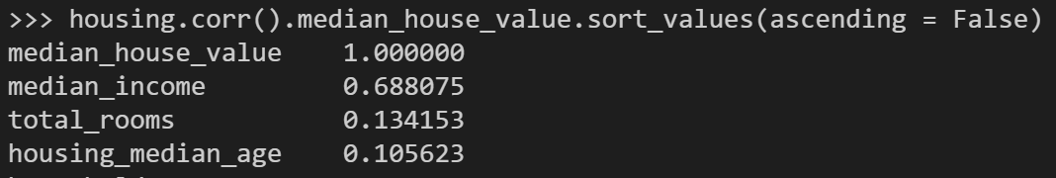
4. Train / Test data 분리
- 계층적 샘플링(Stratified Sampling)
전체 모수를 계층별로 구분한 후 각 계층 비율대로 샘플을 추출
1. 계층 특성 선택

Slide 25
4. Train / Test data 분리
- 계층적 샘플링(Stratified Sampling)
전체 모수를 계층별로 구분한 후 각 계층 비율대로 샘플을 추출
2. 데이터를 이산적 변량으로 변환
# income을 1.5로 나누어 올림
housing["income_cat"] = np.ceil(housing.median_income/1.5)
# 5보다 큰 카테고리는 5로 합침
housing["income_cat"].where(housing["income_cat"]<5, 5.0, inplace = True)

Slide 26
4. Train / Test data 분리
- 계층적 샘플링(Stratified Sampling)
전체 모수를 계층별로 구분한 후 각 계층 비율대로 샘플을 추출
3. Sklearn module을 활용한 split
from sklearn.model_selection import StratifiedShuffleSplit
split = StratifiedShuffleSplit(n_splits = 1, test_size = 0.2, random_state = 42)
for train_index, test_index in split.split(housing, housing.income_cat):
strat_train_set = housing.loc[train_index]
strat_test_set = housing.loc[test_index]
strat_train_set.drop("income_cat", axis = 1, inplace = True)
strat_test_set.drop("income_cat", axis = 1, inplace = True)

Slide 27
5. ML을 위한 Data Processing
Train Set => Feature와 Label을 분리
house = strat_train_set.drop("median_house_value", axis=1)
house_labels = strat_train_set["median_house_value"].copy()
drop -> inplace = True 가 아니므로 strat_train_set에는 영향X

Slide 28
5. ML을 위한 Data Processing
데이터 정제: total_bedrooms 가 null인 데이터 처리
해당 데이터만 제거
bedroom feature 제거
중간값, 0 등 특정 값으로 채운다.
from sklearn.impute import SimpleImputer
imputer = SimpleImputer(strategy = "median")
house_num = house.drop("ocean_proximity", axis = 1)
imputer.fit(house_num) #imputer 에 house_num의 모수에 대한 정보 저장
imputer.statistics_
X = imputer.transform(house_num) #numpy 배열 생성
housing_tr = pd.DataFrame(X, columns = house_num.columns, index = list(house.index.values))

Slide 29
5. ML을 위한 Data Processing
범주형 특성: ocean_proximity는 텍스트 정보. 어떻게 수치화 할 것 인가?
1. pandas의 factorize() 이용
house_cat = house["ocean_proximity"]
house_cat_encoded, house_categories = house_cat.factorize()
house_cat_encoded[:10]
house_categories
문제점: 가까이 있는 두 값이 떨어져 있는 두 값보다 더 비슷하다고 생각하게 됨. 그러나 실제로는 그렇지 않음.
One-hot vector를 만들자!

Slide 30
5. ML을 위한 Data Processing
sklearn의 OneHotEncoder를 사용하자!
from sklearn.preprocessing import OneHotEncoder
encoder = OneHotEncoder(categories = 'auto')
house_cat_1hot = encoder.fit_transform(house_cat_encoded.reshape(-1,1))
#reshape에 -1 주의
house_cat_1hot #Compressed Sparse Row Format(희소 행렬)
house_cat_1hot.toarray() #dense matrix(밀집 행렬)
구글링 결과: OneHotEncoder 가 이제는 숫자 -> 벡터 말고도 텍스트 -> 벡터 도 지원하도록 업데이트 되어 앞의 과정이 필요 없어졌습니다^^..

Slide 31
5. ML을 위한 Data Processing
학습을 위해 Category 명을 때어내고 데이터만 얻자!(수치형 자료만)
특성별로 단위가 다르다. -> Feature Scaling(일반적으로 두 가지 )
1. min-max scaling: (data-min)/(max-min) :: a.k.a. normalization (0~1 사이로 조절)
2. std : (data-mean)/stdvar :: sklearn의 StandardScaler 이용하자!
temp = housing_tr[list(house_num)]
from sklearn.preprocessing import StandardScaler
scaler = StandardScaler()
temp = scaler.fit_transform(temp)

Slide 32
5. ML을 위한 Data Processing
마지막 단계: one-hot Encoding 한 house_cat_1hot 과 수치형 자료만 모아 표준화 한 temp 를 합쳐 학습을 위한 최종자료로 변모 시키자!
드디어 완성! 그런데.. 매 데이터마다 이런 과정을 매번 반복해야 하는 것일까?
house_prepared = np.append(temp,house_cat_1hot.toarray(),axis =1)
house_prepared.shape #(16512, 16)

Slide 33
5. ML을 위한 Data Processing
마지막 단계: one-hot Encoding 한 house_cat_1hot 과 수치형 자료만 모아 표준화 한 temp 를 합쳐 학습을 위한 최종자료로 변모 시키자!
드디어 완성! 그런데.. 매 데이터마다 이런 과정을 매번 반복해야 하는 것일까?
house_prepared = np.append(temp,house_cat_1hot.toarray(),axis =1)
house_prepared.shape #(16512, 16)

Slide 34
5. ML을 위한 Data Processing
piplining: 일련의 과정을 fit/transform 함수를 지닌 모델들의 나열로 묶어버린 것. 마지막 단계에서는 fit/predict 를 가진 추정기를 사용할 수 있다.
from sklearn.pipeline import Pipeline
from sklearn.pipeline import FeatureUnion
from sklearn.preprocessing import StandardScaler
num_attribs = list(house_num)
cat_attribs = ["ocean_proximity"]
num_pipeline = Pipeline([
('selector', DataFrameSelector(num_attribs)),
#('attribs_adder', CombinedAttributesAdder()),
('imputer', SimpleImputer(strategy="median")),
('std_scaler', StandardScaler()),
])
cat_pipeline = Pipeline([
('selector', DataFrameSelector(cat_attribs)),
('cat_encoder', OneHotEncoder(categories="auto", sparse=False)),
])
full_pipeline = FeatureUnion(transformer_list=[
("num_pipeline", num_pipeline),
("cat_pipeline", cat_pipeline),
])
CombinedAttributesAdder 와 DataFrameSelector
는 저자가 임의로 정의하여 추가한 모델.
전자: ~ per households ~ per rooms 를 넣어주
는 함수
후자: category 명 제거하고 데이터만 빼내오는 모
델
위 두 가지 모델코드의 자세한 부분은 책을 참조해
보아요! (p 106, p 109)

Slide 35
5. ML을 위한 Data Processing
사용: pipeline을 마치 하나의 모델 객체인 것 처럼 사용 가능.
new_prepared = full_pipeline.fit_transform(house)

Slide 36

6. 훈련과 평가
선형 회귀 모델의 훈련
샘플 몇가지에 적용
from sklearn.linear_model import LinearRegression
lin_reg = LinearRegression()
lin_reg.fit(new_prepared, house_labels)
some_data = house.iloc[:5]
some_labels = house_labels.iloc[:5]
some_data_prepared = full_pipeline.transform(some_data)
print(lin_reg.predict(some_data_prepared)) #예측값
print(list(some_labels)) #실제 값

Slide 37
6. 훈련과 평가
training set 전체에 대해 적용, rmse 측정
from sklearn.metrics import mean_squared_error
house_predictions = lin_reg.predict(new_prepared)
lin_mse = mean_squared_error(house_labels, house_predictions)
lin_rmse = np.sqrt(lin_mse)
print(lin_rmse)

Slide 38


6. 훈련과 평가
그렇다면 결정 트리는 더 좋은 결과를 낼까?
from sklearn.tree import DecisionTreeRegressor
tree_reg = DecisionTreeRegressor()
tree_reg.fit(new_prepared, house_labels)
house_predictions = tree_reg.predict(new_prepared)
tree_rmse = np.sqrt(mean_squared_error(house_labels, house_predictions))
print(tree_rmse)
결과:

Slide 39
6. 훈련과 평가
training set에 대해서만 평가했기 때문에 overfit 의 가능성 있음. 진짜 좋은걸까? -> K겹 교차 검증으로 테스트!
K겹 교차 검증: training set 을 k개의 subse인 fold 로 나눔. 각 fold 에 대해 다음을 반복: 해당 fold는 test set으로, 나머지 k-1개 fold는 training set으로 활용하여 rmse 를 계산함.
from sklearn.model_selection import cross_val_score
tree_scores = cross_val_score(tree_reg, new_prepared, house_labels, scoring = "neg_mean_squared_error", cv = 10)
lin_scores = cross_val_score(lin_reg, new_prepared, house_labels, scoring = "neg_mean_squared_error", cv = 10)
tree_rmse_scores = np.sqrt(-tree_scores)
lin_rmse_scores = np.sqrt(-lin_scores)
tree_rmse_scores
tree_rmse_scores.mean()
tree_rmse_scores.std()
lin_rmse_scores
lin_rmse_scores.mean()
lin_rmse_scores.std()

Slide 40



6. 훈련과 평가
결과: 오히려 선형 회귀가 더 성능이 좋다!
앙상블 학습: 여러개의 결정트리를 엮어본다면..? -> 랜덤 포레스트
from sklearn.ensemble import RandomForestRegressor
forest_reg = RandomForestRegressor(n_estimators = 10)
forest_reg.fit(new_prepared, house_labels)
forest_rmse_scores = np.sqrt(-cross_val_score(forest_reg, new_prepared, house_labels, scoring = "neg_mean_squared_error", cv = 10))
forest_rmse_scores
forest_rmse_scores.mean()
forest_rmse_scores.std()

Slide 41

6. 훈련과 평가
어떤 조건이 가장 최적의 조건인가?: 그리드 탐색
from sklearn.model_selection import GridSearchCV
param_grid = [
{'n_estimators':[3, 10, 30], 'max_features':[2,4,6,8]},
{'bootstrap':[False], 'n_estimators':[3,10],'max_features':[2,3,4]},
]
forest_reg = RandomForestRegressor(n_estimators = 10)
grid_search = GridSearchCV(forest_reg,param_grid,cv=5,scoring='neg_mean_squared_error',return_train_score=True)
grid_search.fit(new_prepared, house_labels)
grid_search.best_params_

Slide 42
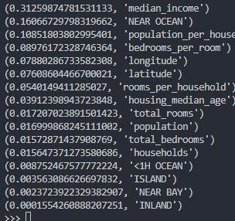
6. 훈련과 평가
가장 중요한 feature 찾기
feature_importances = grid_search.best_estimator_.feature_importances_
attributes = list(house_num) + list(house_categories)
fsort = sorted(zip(feature_importances, attributes), reverse = True)
for i in fsort:
print(i)
어떤 feature를 가장 주의깊게 보아야하는가? 무시해도 되는가?

Slide 43
7. 최종 테스트
개선된 것을 확인!
test = strat_train_set.drop("median_house_value", axis=1)
test_labels = strat_train_set["median_house_value"].copy()
test_prepared = full_pipeline.transform(test)
final_predictions = grid_search.best_estimator_.predict(test_prepared)
final_mse = mean_squared_error(test_labels, final_predictions)
final_rmse = np.sqrt(final_mse)
print(final_rmse)

Slide 44
return;
jalr x0 0(x1)

